Slide 1
虛擬儀控之設計與應用
益智拼圖遊戲
系所:應力
姓名:王奕勛
學號:R09543054

Slide 2
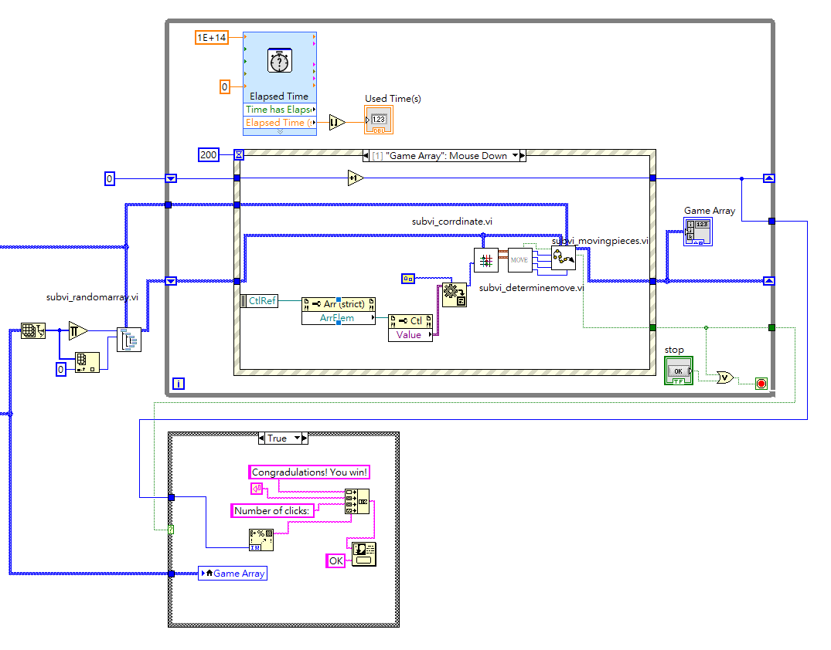
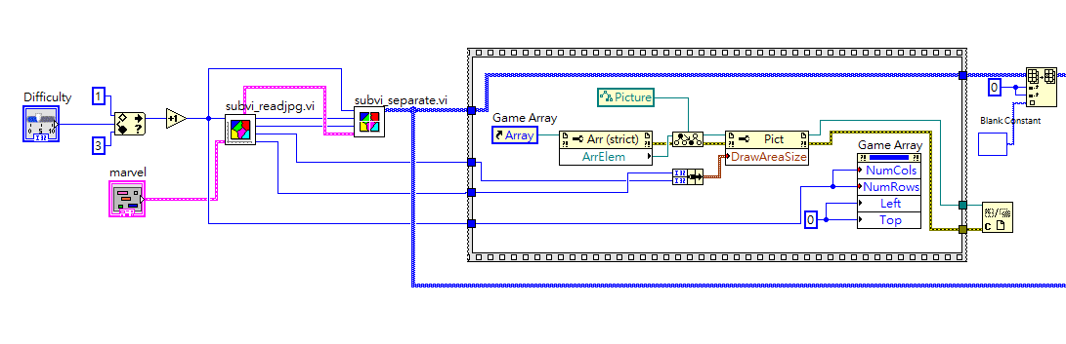
程式架構

Slide 3
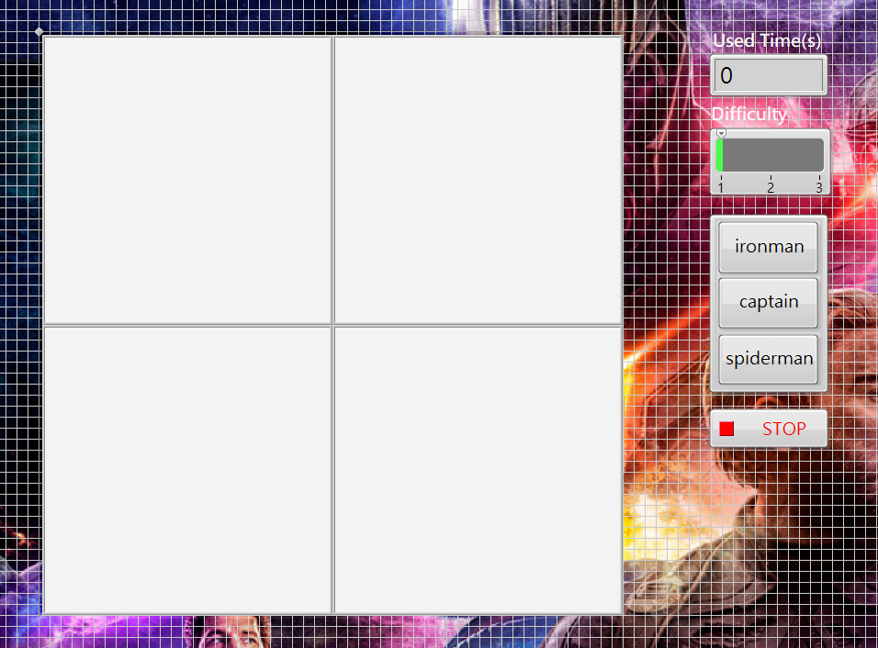
Front panel
遊戲時間
難易度選擇
類型選擇

Slide 4
Thank you for your patience

